Slide 1
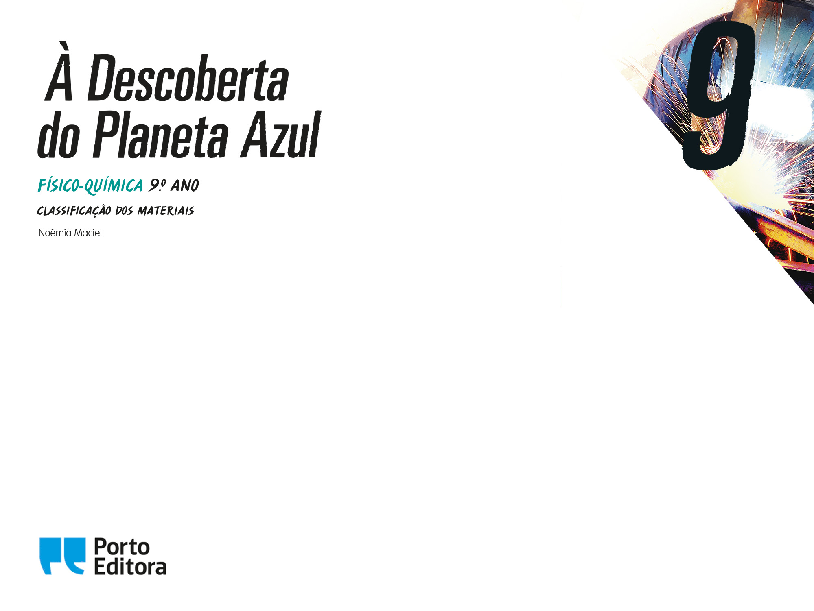
1.2. Os átomos dos diferentes
elementos químicos
M21

Slide 2
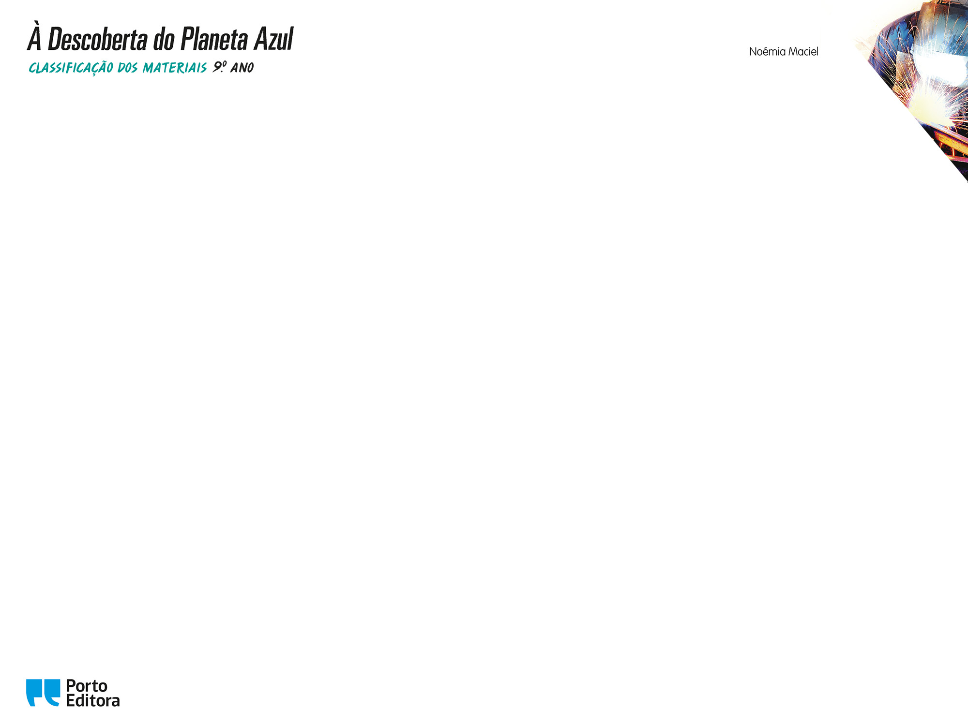

Os átomos dos elementos químicos
Número atómico
Um elemento químico é caracterizado por átomos com o mesmo número de protões. Logo, átomos de diferentes elementos químicos têm diferente número de protões.
Uma forma de sabermos o número de protões existente no núcleo de um átomo é através do seu número atómico.
O número atómico, Z, de um elemento é o número de protões que existem no núcleo dos átomos ou dos iões desse elemento.
Símbolo químico
do elemento
Número atómico
M21

Slide 3
Os átomos dos elementos químicos
Número de massa
Sendo um átomo eletricamente neutro, o seu número de eletrões tem de ser igual ao número de protões.
Uma forma de sabermos o número de protões e de neutrões no núcleo de um átomo ou de um ião monoatómico é através do seu número de massa.
O número de massa, A, de um átomo ou ião monoatómico é o número total de protões e neutrões que existem no núcleo do átomo ou ião.
N.° de massa
A = Z + N
N.° de neutrões
N.° atómico
M21

Slide 4
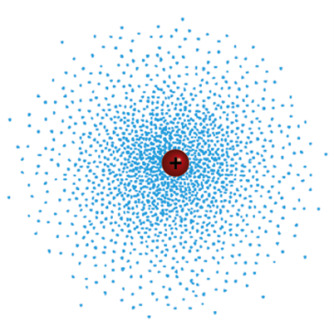
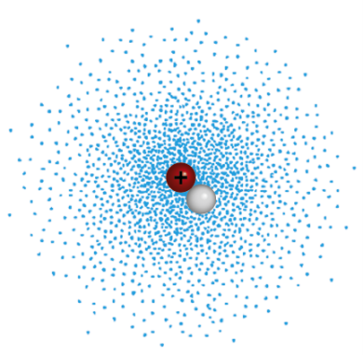
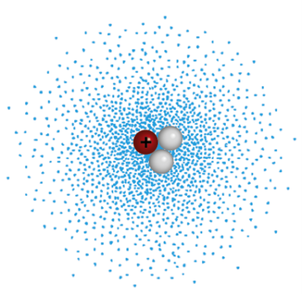
Isótopos
Os átomos de um mesmo elemento químico têm o mesmo número atómico, isto é, igual número de protões e, consequentemente, igual número de eletrões. Quanto ao número de neutrões, este pode não ser igual ao número de protões e de eletrões.
Por exemplo, existem três tipos diferentes de átomos de hidrogénio: o prótio, o deutério e o trítio.
Prótio
Deutério
Trítio
M21

Slide 5
Isótopos
Prótio
Deutério
Trítio
Estes átomos são todos de hidrogénio pois têm todos número atómico igual a 1, mas diferem no número de massa, que é 1 para o prótio, 2 para o deutério e 3 para o trítio. Assim:
• O prótio não tem neutrões
• O deutério tem 1 neutrão
• O trítio tem 2 neutrões
M21

Slide 6
Isótopos
O que se passa com o hidrogénio, passa-se com a maioria dos elementos químicos. Dizemos que esses elementos apresentam isótopos.
Isótopos são átomos diferentes do mesmo elemento químico. Têm o mesmo número atómico, Z, mas diferente número de massa, A.
Os isótopos costumam ser designados pelo nome do elemento seguido do respetivo número de massa.
Por exemplo, quando dizemos hidrogénio-1, hidrogénio -2 e hidrogénio-3, os números 1, 2 e 3 indicam os respetivos números de massa.
M21

Slide 7
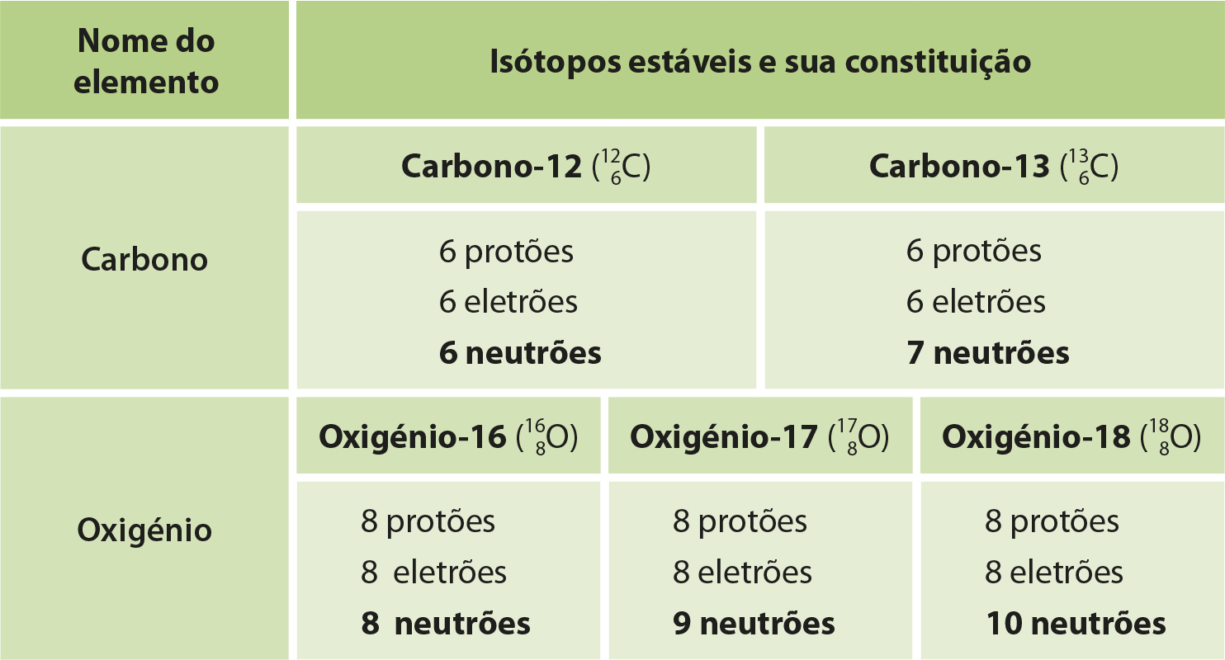
Isótopos
Na tabela seguinte podemos ver os isótopos estáveis do carbono e do oxigénio.
M21

Slide 8

Massa atómica relativa de um elemento químico
Os átomos de elementos diferentes têm, em regra, massas diferentes devido à sua diferente constituição.
Os isótopos, apesar de serem átomos de um mesmo elemento, também têm massas diferentes, pois o seu número de neutrões é diferente.
Os átomos de um elemento químico com isótopos não têm todos a
mesma massa.
Para se conhecer a massa atómica relativa de um elemento químico,
é necessário conhecer não só as massas dos isótopos desse
elemento, como ainda a sua abundância relativa, pois esta é diferente.
M21

Slide 9
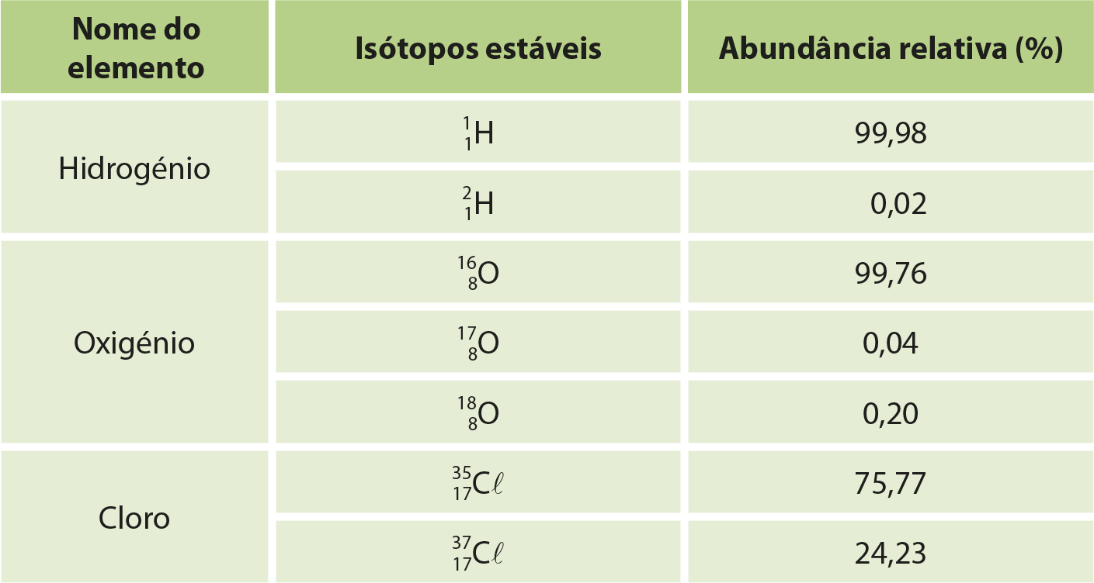
Massa atómica relativa de um elemento químico
A massa atómica relativa de um elemento químico, calcula-se a partir de uma média (ponderada) das massas dos isótopos que constituem o elemento e da sua abundância relativa.
M21

Slide 10

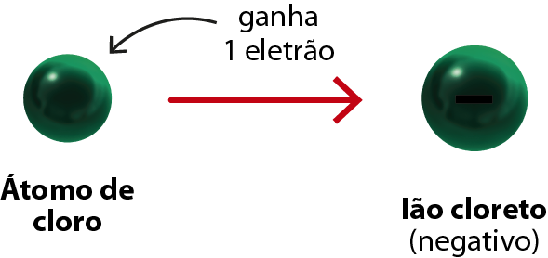

Átomos e seus iões
Um átomo, em determinadas circunstâncias, pode perder ou ganhar eletrões, originando iões.
Por exemplo:
• Quando um átomo de cloro-35 ganha 1 eletrão, origina um ião negativo ou anião. Forma-se o ião cloreto,
Como o número atómico do cloro é 17, o átomo de cloro, ao ganhar 1 eletrão, origina o ião cloreto, que fica com 18 eletrões.
Este ião negativo que se forma representa-se por
M21

Slide 11
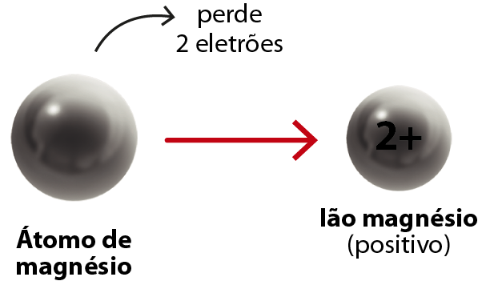

Átomos e seus iões
Um átomo, em determinadas circunstâncias, pode perder ou ganhar eletrões, originando iões.
Por exemplo:
• Quando um átomo de magnésio-24 perde 2 eletrões, origina um ião positivo ou catião. Forma-se o catião magnésio ,
Como o número atómico do magnésio é 12, o átomo de magnésio, ao perder 2 eletrões, origina o ião magnésio, que fica com 10 eletrões.
Este ião positivo que se forma representa-se por
M21

Slide 12



Átomos e seus iões
Os átomos e os iões monoatómicos podem ser representados, evidenciando o número atómico, Z, e o número de massa, A.
Átomo
Anião
Catião
M21

Slide 13
Síntese de conteúdos
• Os átomos de um mesmo elemento químico têm o mesmo número de
protões.
• O número atómico, Z, de um elemento é o número de protões que existem
no núcleo dos átomos ou dos iões desse elemento.
• O número de massa, A, de um átomo ou ião monoatómico é o número total
de protões e neutrões que existem no núcleo do átomo ou ião.
A = Z + N
N.° de massa = N.° atómico + N.° de neutrões
• Isótopos são átomos diferentes do mesmo elemento químico. Têm o mesmo
número atómico, Z, mas diferente número de massa, A.
• Os átomos de um elemento químico com isótopos não têm todos a mesma
massa.
M21

Slide 14



Síntese de conteúdos
• A massa atómica relativa de um elemento químico, A_{r}(X), calcula-se a partir
da massa dos isótopos que o constituem e da sua abundância relativa.
• Os átomos e os respetivos iões monoatómicos têm o mesmo número
atómico, Z, e o mesmo número de massa, A.
• A carga de um ião monoatómico resulta da diferença entre o número total de
eletrões do átomo que lhe deu origem e o número dos seus eletrões.
• Os átomos e os iões monoatómicos podem ser representados, evidenciando
o número atómico, Z, e o número de massa, A.
Átomo Anião Catião
M21

